Slide 1





Sugeng Enjang!!
Dewa Sinar Surya
Teknik Informatika Udinus
Divisi Pemograman Doscom
Dewasinarsurya
Dewasinarsurya
Dewasinarsurya
Dewasinar16@gmail.com

Slide 2



Variabel

Slide 3

Apa itu variabel?
Variabel merupakan suatu symbol dalam program yang digunakan untuk menampung data dengan berbagai karakterisitk tipe tertentu.
Secara sederhana variable terdiri dari 3 komponen yaitu :
Tipe Variabel : disesuaikan dengan tipe data yang dibutuhkan
Nama Variabel : penamaan masing-masing variable.
Nilai Variabel. : nilai yang diberikan setiap variable

Slide 4



Penulisan Variabel
Nama variable tidak boleh mengandung spasi. Jika ingin memisahkan kata gunakan garis bawah.
Nama varibel harus diawali oleh huruf atau garis bawah (tidak boleh diawali dengan angka atau symbol lain).
Nama variable tidak boleh mengandung karakter symbol seperti ?,!:@%&* , namun bisa dikombinasikan dengan angka.
Bersifat Case Sensitive artinya huruf besar dan kecil memiliki arti yang berbeda.
Pendeklarasian variable tidak diikuti oleh tipe datanya
Codingan Pada python
Runing Program
VARIABEL
TIPE DATA

Slide 5

Tipe Data

Slide 6

Apa itu data?
Data merupakan representasi dari fakta yang diterima apa adanya.
Data mentah yang belum diolah tidak mempunyai makna.
Data bentuknya dapat bermacam-macam tipe , mulai dari bilangan , karakter , kalimat , gambar dan lain-lain.
GAMPANGNYA GINI
Variabel merupakan tempat menyimpan data, sedangkan tipe data adalah jenis data yang tersimpan dalam variabel.

Slide 7
Jenis tipe data
Secara umum tipe data dikelompokan menjadi 2 yaitu :
Tipa data dasar / primitive : merupakan tipe data yang sudah terdefinisikan dalam suatu Bahasa.
Contoh : bilangan bulat , pecahan , karakter , kalimat dll.
Tipe data bentukan : merupakan sekumpulan tipe data primitive atau lebih yang dikemas menjadi satu kesatuan tipe data baru.
Contoh : KTP , Kartu Mahasiswa , Idetitas dll.

Slide 8

Tipe data Pada Bahasa python
Jenis tipe data pada Bahasa python :
Integer
Float
String
Boolean
Tuple
Set
List
Dictionary

Slide 9


Tipe data Integer
Integer adalah tipe data yang menunjukkan Bilangan Bulat.
Integer merupakan tipe data dasar atau primitive
Contoh : angka → 100 | 2 | 1000| 90

Slide 10


Tipe data Float
Float adalah tipe data yang menunjukkan Bilangan Desimal.
Float merupakan tipe data dasar atau primitive
Contoh : angka → 100.1 | 2.5 | 1000.895 | 90.725

Slide 11
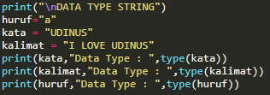

Tipe data String
String adalah tipe data yang menunjukkan Huruf, Kata maupun Kalimat.
String merupakan tipe data dasar atau primitive
Contoh :
huruf → A,b,C
kata → Udinus, MAHASISWA
kalimat → I LOVE UDINUS, Saya mahasiswa UDINUS

Slide 12


Tipe data boolean
Boolean merupakan tipe data yang terbentuk dari 2 nilai bilangan yaitu 0 dan 1 , atau biasa didefiniskan sebagai “TRUE” untuk 1 dan “FALSE” untuk 0.
Tipe data ini berguna untuk operasi logika .
Tipe data ini hanya mengenal 2 buah nilai yaitu 1 dan 0 .

Slide 13

Operator Dalam Python

Slide 14


Part 1 – Operator aritmatika

Slide 15
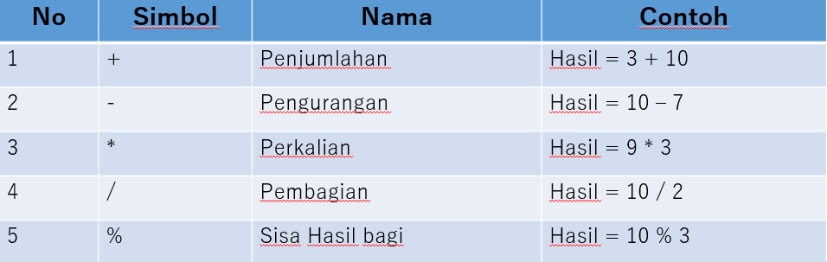
Operator aritmatika
Digunakan untuk melakukan operasi matematis terhadap suatu nilai. Operator ini paling sering digunakan dalam implementasi hampir di seluruh program yang ada.
NB = Urutan prioritas operatornya adalah ( * -> / -> % -> + -> - )

Slide 16




Contoh Operator Aritmatika
Contoh disamping merupakan penggunaan tanda kurung sebagai perintah untuk memprioritaskan secara paksa tanpa terikat oleh aturan urutan eksekusi operator.
Misalkan operator + dapat dihitung dahulu daripada bagi dengan memberikan tanda kurung.
Apabila tidak ada tanda kurung , maka urutan prioritas operator akan disesuaikan secara default

Slide 17

Part 2 – Operator Relasional

Slide 18
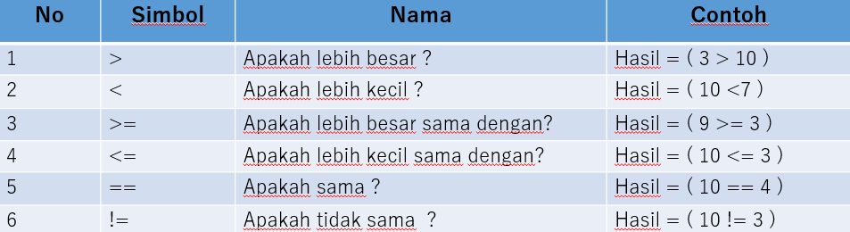
Operator Relasional
Operator relasional digunakan untuk melakukan perbandingan, umumnya hasil yang diberikan dari operator relasional berupa nilai Boolean (TRUE atau FALSE).
NB = Urutan prioritas operatornya adalah dari KIRI ke KANAN

Slide 19
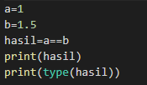

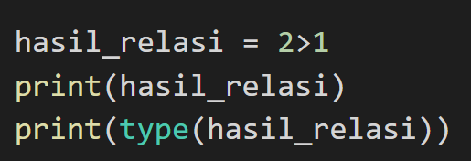

Contoh Operator Perbandingan
Contoh dibawah merupakan ekspresi sederhana dari operator relasional
Pada contoh di kiri operator “==“ berguna untuk mengecek apakah kedua operator memiliki nilai yang sama ? , jika sama maka hasilnya TRUE selain itu FALSE
Pada contoh di kanan menggunakan 1 operator . Urutan prioritas akan dieksekusi dari kiri ke kanan , sehingga akan menghasilkan nilai 1 (TRUE)

Slide 20
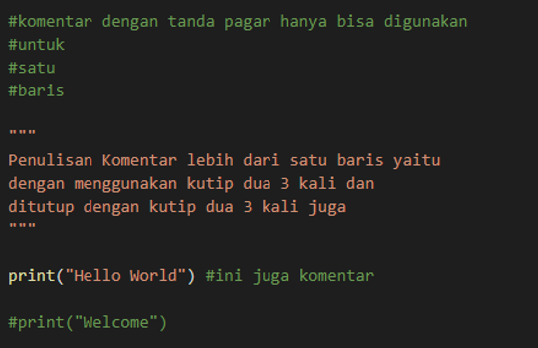
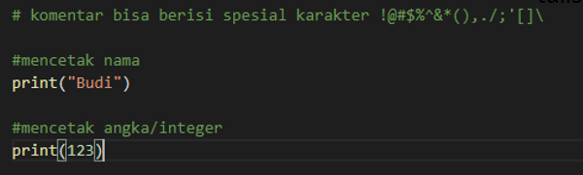
Comment pada python
Komentar (comment) adalah kode di dalam script Python yang tidak dieksekusi atau tidak dijalankan mesin. Komentar hanya digunakan untuk menandai atau memberikan keterangan tertulis pada script.
Saat anda menjalankan script disamping, Anda akan melihat output berupa Hello World , Budi dan 123 karena tulisan/komentar yang ditulis tidak dieksekusi.

Slide 21

Konversi Tipe data

Slide 22

Kita pahami dulu ya beb!
Konversi ini bertujuan untuk mendapatkan tipe data yang sesuai, biasanya kaitannya dengan operasi numerik dari tipe data. Misalnya kita ingin mendapatkan tipe data float dengan tujuan ketelitian, sedangkan data tersedia adalah bertipe integer. Maka kita harus mengkonversikan terlebih dahulu data tersebut kedalam float. Didalam Python sudah tersedia beberapa fungsi untuk melakukan konversi tipe data numerik.

Slide 23

Gampangnya gini!
konversi adalah fungsi untuk mengubah suatu tipe data ke tipe data lainnya. buat apa sih tipe data harus di konversi ?, salah satunya seperti berikut. kata = "Saya punya uang buat beli odading " uang = 5000 ketika kita ingin print dua variabel tersebut print(kata+uang) //error dikarenakan kita tidak dapat menjumlahkan dua tipe data yang berbeda. untuk mengatasi kasus diatas kita dapat menggunakan konersi int -> string print(kata+str(uang)) //ketika tipe data nya sudah sama, maka ketika dijumlahkan tidak terjadi error.
itu adalah salah satu kasus sederhana kenapa kita perlu melakukan konversi.

Slide 24


Konversi dalam python
str() -> untuk mengubah suatu tipe data kedalam string int() -> untuk mengubah suatu tipe data kedalam int Contoh code:
int(iniFloat) //nilai float yang awalnya 15.6 ketika di konversi ke dalam integer menjadi 15 ketika di print
float() -> untuk mengubah suatu tipe data kedalam float contoh code :
float(iniInt) //nilai integer yang awalnya 15 ketika di konversi ke dalam float menjadi 15.0 ketika di print

Slide 25

Tebak Tebakan Yok beb !
Mudah 1. Beri nama sebuah variabel dengan tipe data string, isi dari variabel tersebut adalah nama lengkap, kemudian print variabel tersebut
Menengah 2. Buatla 2 variabel integer, alas dengan nilai 15, tinggi dengan nilai 20, kemudian hitungla luas segitiga dengan kedua variabel tersebut
Sulit 3. Toko milik kakak sedang mengalami penurunan profit karena dampak dari pandemi virus corona, kakak minta tolong kepada kamu yang seorang programmer agar membuatkannya sebuah aplikasi untuk pembulatan ribuan keatas, contohnya seperti berikut.
12900 = 13000
4300 = 5000
149550 = 150000
Buatlah sebuah variabel uang = 333333
kemudian buatlah rumus pembulatan seperti yang dijelaskan oleh kakak.

Slide 26



Kepoin Kami beb !
doscomedia
telegram.me/doscom
sekretariat@doscom.org
@doscomedia
doscomedia
https://doscom.org/
https://tealinuxos.org/

